Slide 1
Реализация проекта по воспитанию ЗОЖ у детей старшего дошкольного возраста «Спорт. Здоровье. Детский сад.»
ПОДГОТОВИЛА: Шаманаева Ю. О.

Slide 2
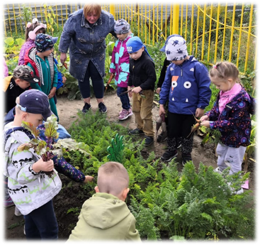
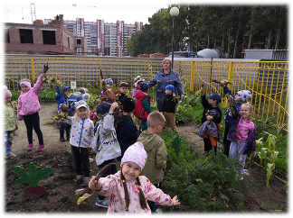
ТЕМА: Витамины на грядке
Готовим овощной салат
Цель: Формировать знания детей о основных витаминах и овощах в которых они содержатся.
Наблюдаем за ростом овощей. Собираем урожай.

Slide 3
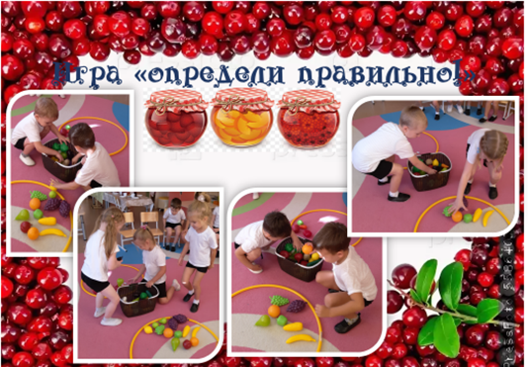
ТЕМА: Витамины на дереве
Развлечение «ДЕНЬ ВАРЕНЬЯ»
Цель: Формировать знания детей о пользе витаминов, содержащихся в фруктах, и влиянии их на организм человека.

Slide 4
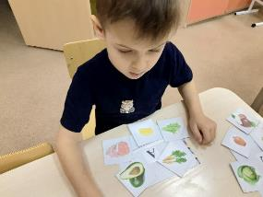
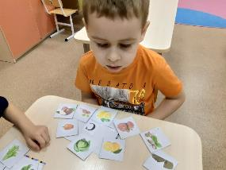
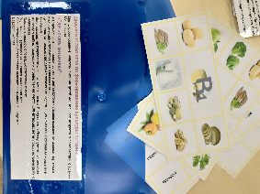
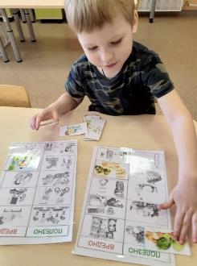
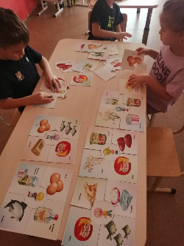
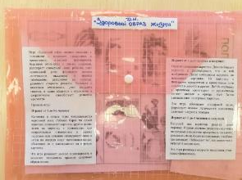
Играем в дидактические игры по теме: Полезная еда Цель: Формировать у детей знания того, что еда должна быть не только вкусной, но и полезной. (Дидактические игра «Полезные продукты», «Витамины в еде»).

Slide 5
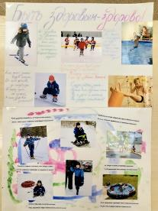
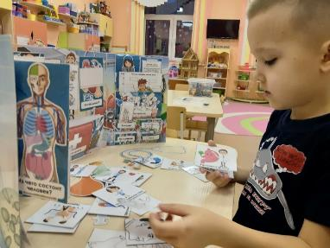
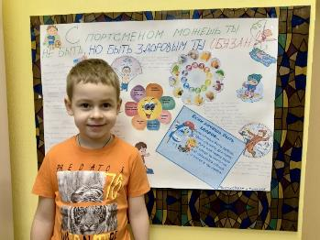
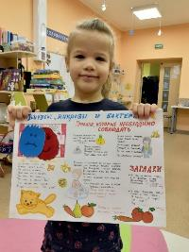
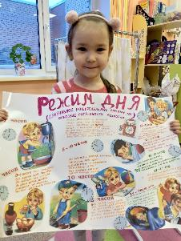
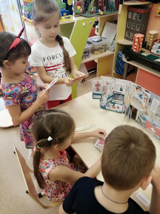
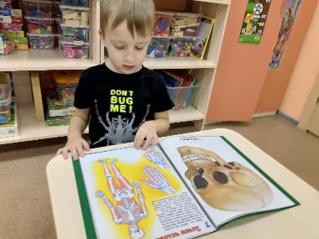
Темы: Мое тело и Внутренние органы (сердце, легкие) Не хочу болеть. Способы профилактики болезней

Slide 6
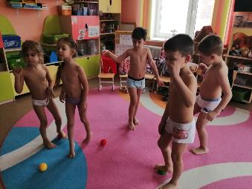
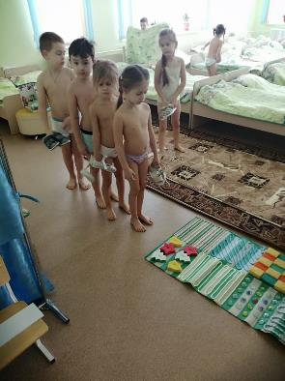
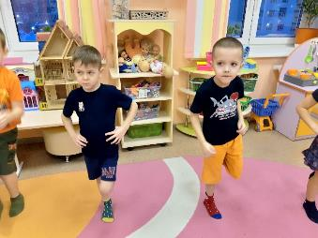
Тема: Закаляйся! Практическое применение полученных знаний. Зарядка и закаливание. Цель: Конкретизировать, систематизировать знания детей о здоровом образе жизни, формировать потребность в здоровом и активном образе жизни.

Slide 7
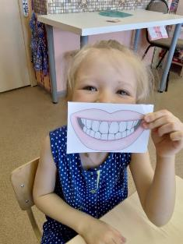
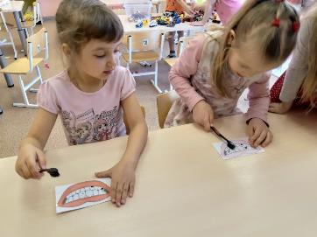
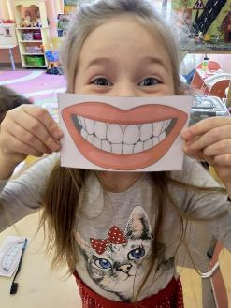
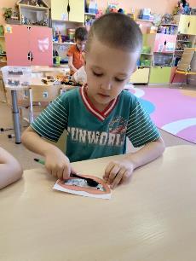
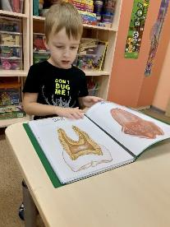
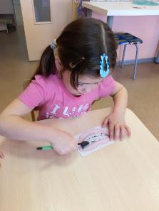
Тема: Чтобы зубки блестели, как правильно чистить зубы
Цель: Обогащать представления детей о гигиене полости рта, о взаимосвязи органов всего организма. Способствовать формированию знаний о причинах возникновения проблем со здоровьем зубов и десен, учить заботиться о здоровье.

Slide 8
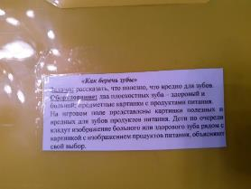
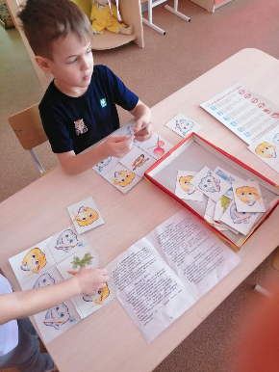
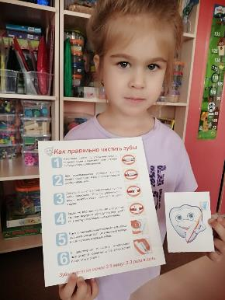
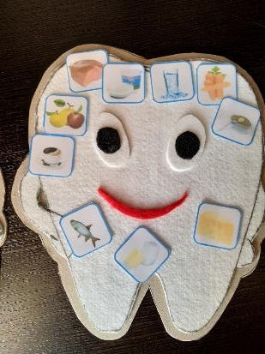
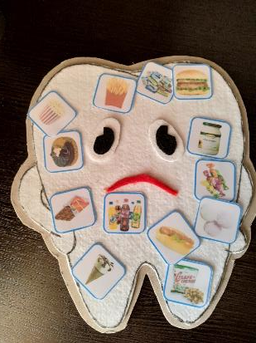
Играем в дидактические игры по теме

Slide 9
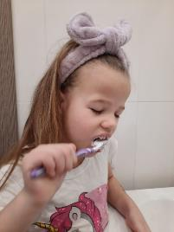
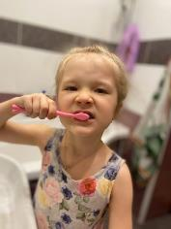
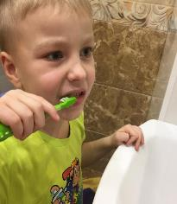
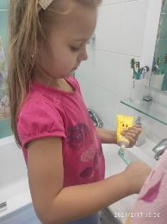
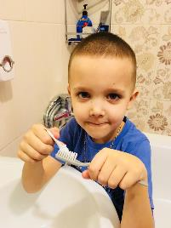
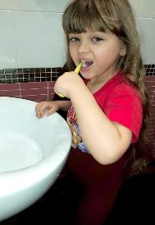
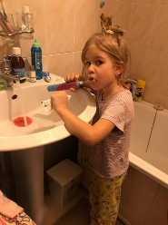
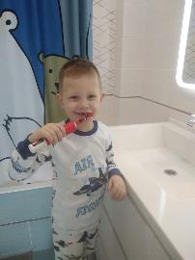
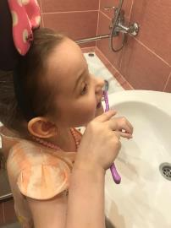
Практическое применение полученных знаний
Цель: Способствовать формированию устойчивой потребности в ежедневном уходе за полостью рта, соответствующих привычек – заботе о здоровье.

Slide 10
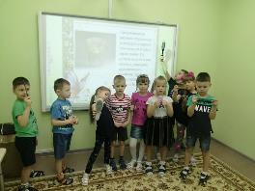
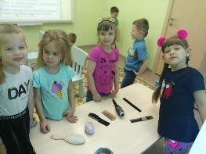
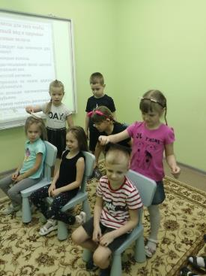
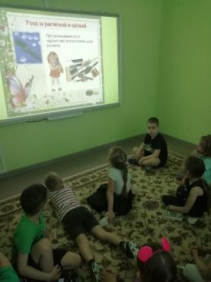
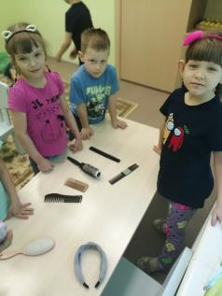
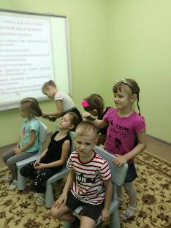
Тема: Расчески. Виды расчесок, правила пользования.
Цель: Учить самостоятельно ухаживать за своими волосами и правилам пользования расчёской

Slide 11
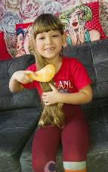
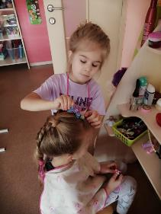
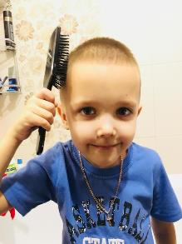
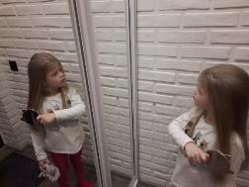
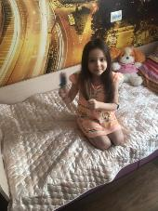
Практическое применение полученных знаний
Цель: Учить самостоятельно ухаживать за своими волосами и правилам пользования расчёской

Slide 12
Тема: Глаза. Зарядка для глаз.
Цель: Формировать представления детей об органах чувств- глазах, их функциях, и какую роль они играют в жизни человека.

Slide 13
Тема: «Спорт. Спортивные игры».
Цель: Познакомить детей с играми, включенными в список Олимпийских. Рассказать о правилах в санном спорте, о трассах, где проходят тренировки, о форме спортсменов, о соревнованиях. Показать презентацию «Санный спорт». Рассказать, как в г. Новосибирске развивается санный спорт, о наших выдающихся спортсменах.

